Slide 1


JavaScript进阶
--- 对象与对象属性

Slide 2
内容提纲
对象与属性
数据属性
访问器属性

Slide 3
内容提纲
对象与属性
数据属性
访问器属性

Slide 4
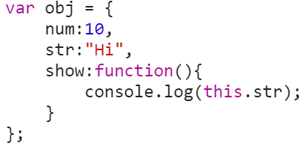
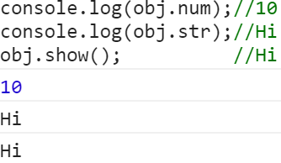
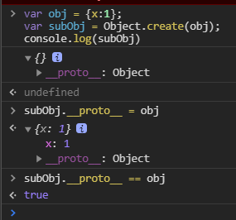
JS对象
JavaScript 对象
对象是一种复合值：将很多值复合在一起
对象是若干无序属性的集合，可以直接通过属性名来访问对象的属性
函数作为某一个对象的属性时，称其为该对象的方法

Slide 5
JS对象
对象的重要性
一切数据都是通过变量（标识符）保存
对象将相应的数据封装在一起统一管理
属性的重要性
操作数据就是操作对象的属性

Slide 6
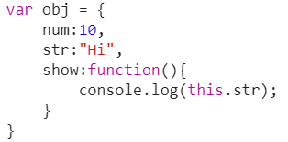
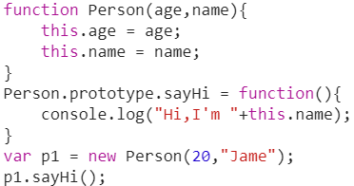

JS对象相关操作
创建JS对象的方式 - 通过对象字面量的方式直接创建对象 - 通过Object的create静态方法创建对象 - 通过构造函数的方式创建对象
不同方式创建的对象的原型都是什么？

Slide 7
对象分类
对象分类
内置对象（native object）
由 ECMAScript 规范定义的非构造器对象（Math、JSON）或构造器对象（Object、Array、Function、Number、String、Boolean、Date等）
宿主对象（host object）
由 JavaScript 解析器所嵌入的宿主环境定义的（如：window、document）
自定义对象（user-defined object）
运行中的用户自定义 JavaScript 代码创建的对象
可通过3种形式创建（字面量、Object的create静态方法、构造函数实例化）

Slide 8
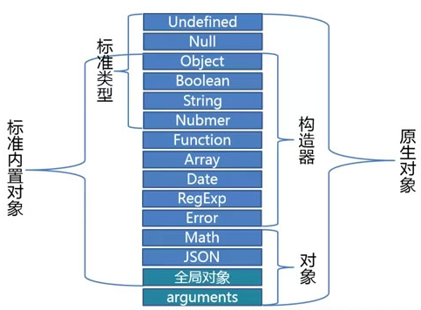
对象分类
内置对象分类
构造器函数对象
非构造器对象
思考:
typeof Array typeof Function
typeof Date typeof Math
typeof JSON
1.html

Slide 9
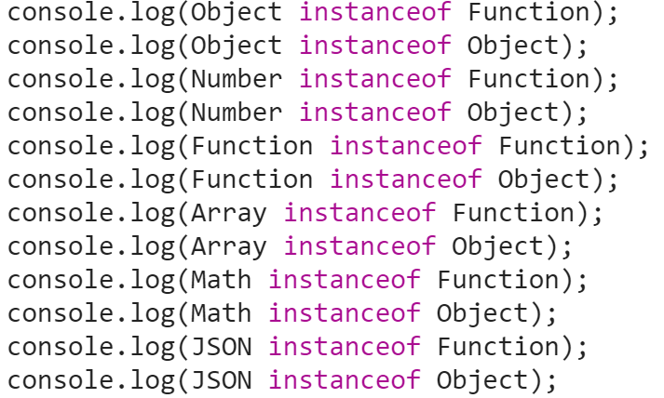
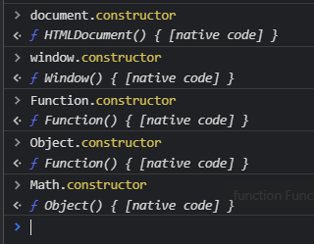
JS内置对象
思考：下述代码都输出什么，并解释原因

Slide 10
属性分类
属性的种类
数据属性（Property）
对象中的普通属性，从字符串的键到值的映射，是最常见的属性类型。
访问器属性（Accessor）
类似于读、写属性的特殊方法，访问器可以计算属性的值。
内置属性（Internal property）
只存在于 ECMAScript 语言规范中，不能直接访问，有可能存在间接访问方式。规范将内置属性的键置于方括号中。比如[[Scope]]、[[Prototype]]
__proto__可以访问[[Prototype]]

Slide 11
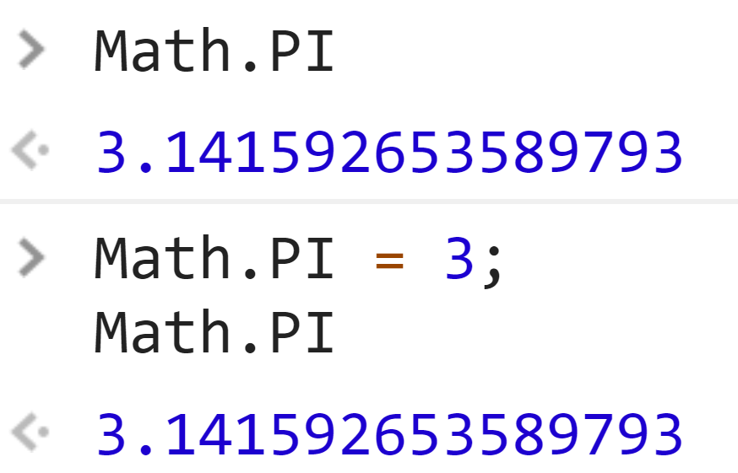
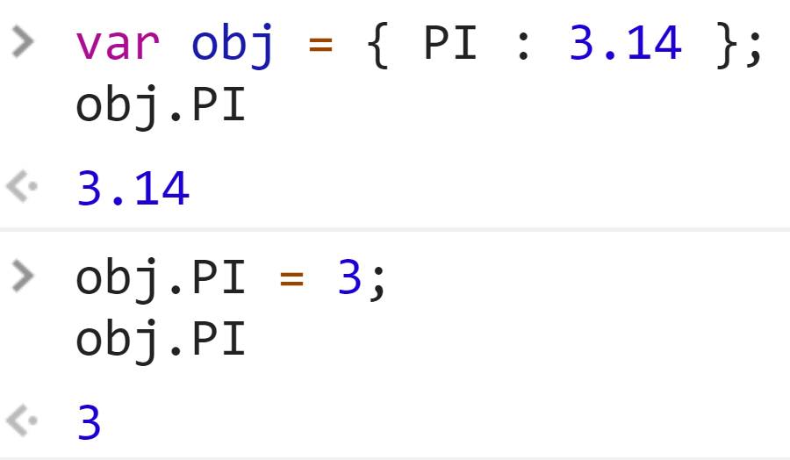
属性
修改成功？
修改成功？
2.html

Slide 12
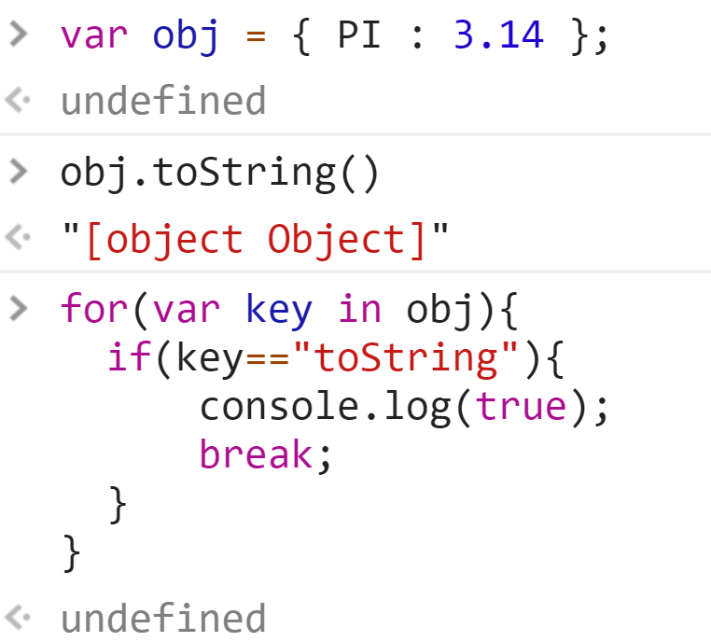
属性
为什么没有遍历到toString 属性，输出 true?
2.html

Slide 13
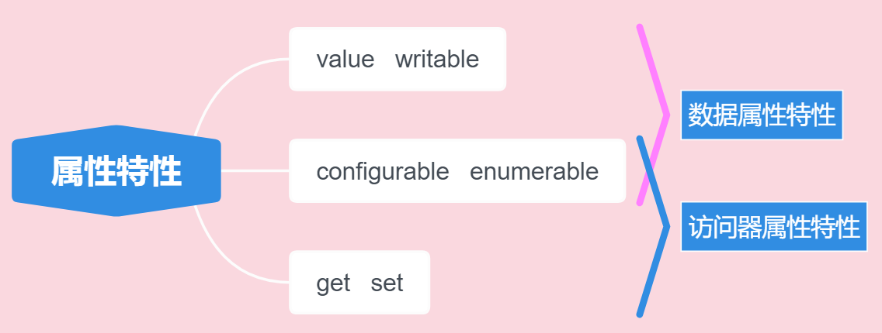
属性特性

Slide 14
内容提纲
对象与属性
数据属性
访问器属性

Slide 15
数据属性
数据属性的特性
value（属性的值）：对应属性的值
writable（可写特性） ：确定属性是否可改写性
configurable（可配置特性）：确定属性是否能删除和其他特性是否可配置
enumerable（可枚举特性）：属性是否可枚举

Slide 16
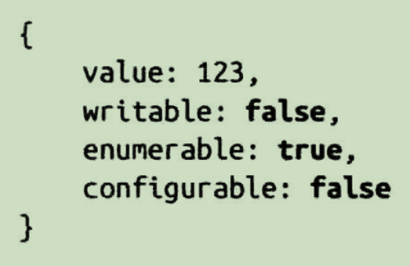
属性描述符
属性描述符（property descriptor）
属性特性描述符是一个用来查看对象属性的特性的对象，该对象包含4个属性，对应4个特性
封装了属性特性的对象，方便实现数据属性特性的设置和查询
这是一个只读属性的描述符，该属性的值为 123

Slide 17
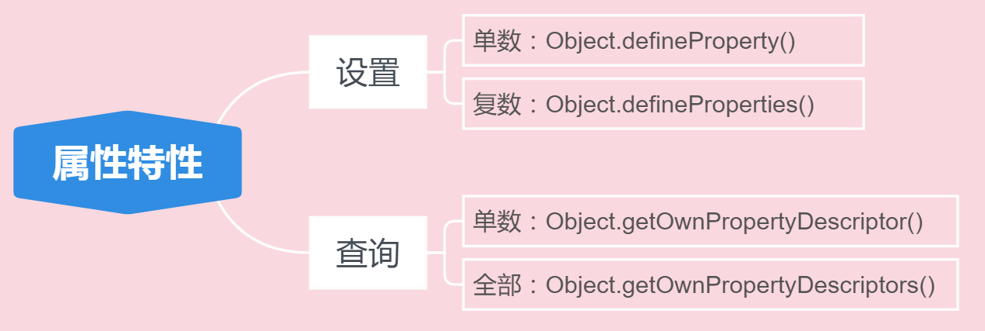
属性描述符

Slide 18
设置属性描述符
Object.defineProperty(obj, prop, descriptor)
obj —— 要在其上定义属性的对象
prop —— 要定义或修改的属性的名称
descriptor —— 将被定义或修改的属性描述符
value 默认为 undefined
enumerable、writable、configurable 默认为 false

Slide 19
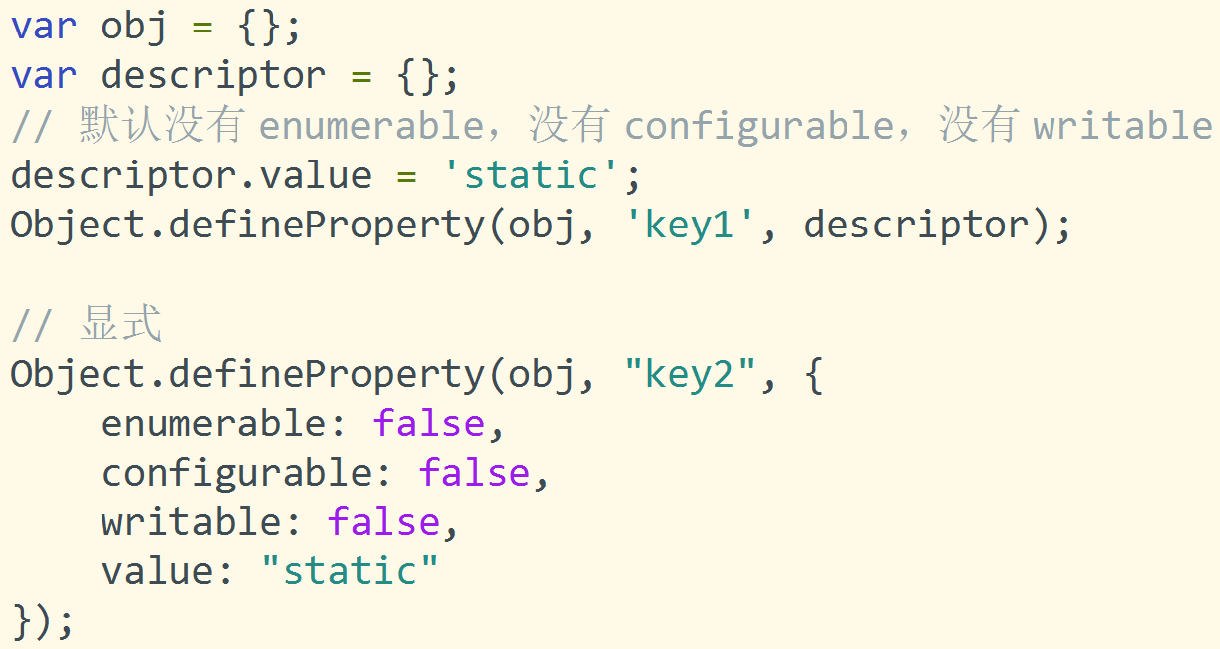
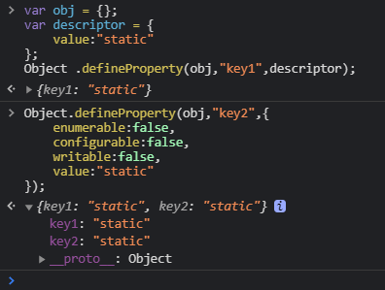
设置属性描述符
3.html

Slide 20
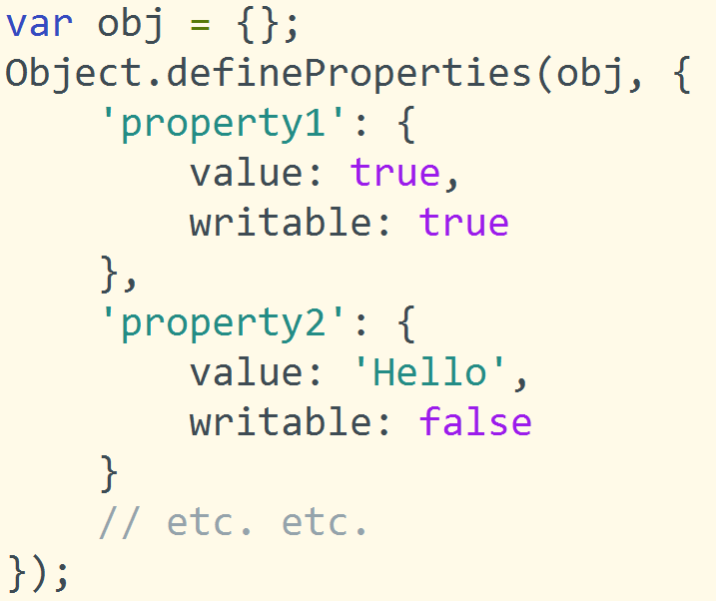
设置属性描述符
Object.defineProperties(obj, props)
obj
要在其上定义属性的对象
props
要定义属性及属性描述符的对象
4.html

Slide 21
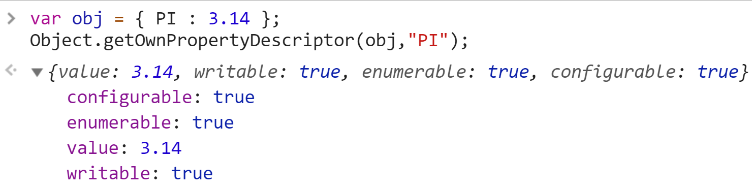
设置属性描述符
字面量定义默认属性特性为 true

Slide 22
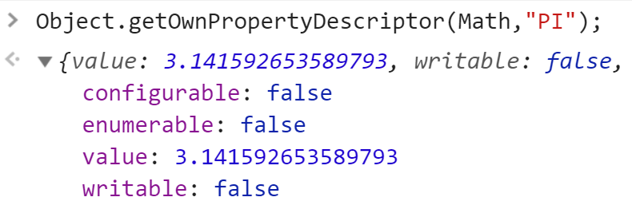
查询属性描述符
Object.getOwnPropertyDescriptor(obj,prop) 方法
返回指定对象上一个自有属性对应的属性描述符
obj —— 需要查找的目标对象
prop —— 目标对象内属性名称

Slide 23
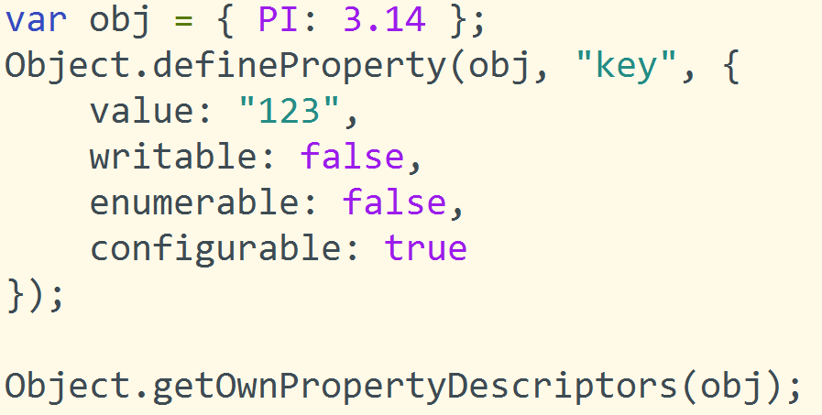
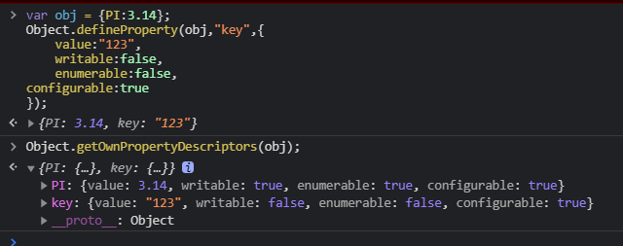
查询属性描述符
Object.getOwnPropertyDescriptors(obj)
获取一个对象的所有自身属性的描述符
5.html

Slide 24
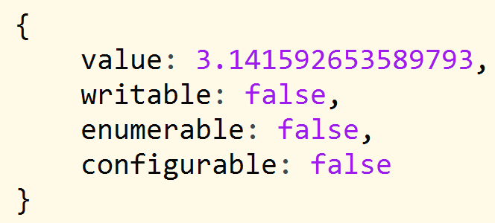
任务
查看 Math 对象上的 “PI” 的属性描述符

Slide 25
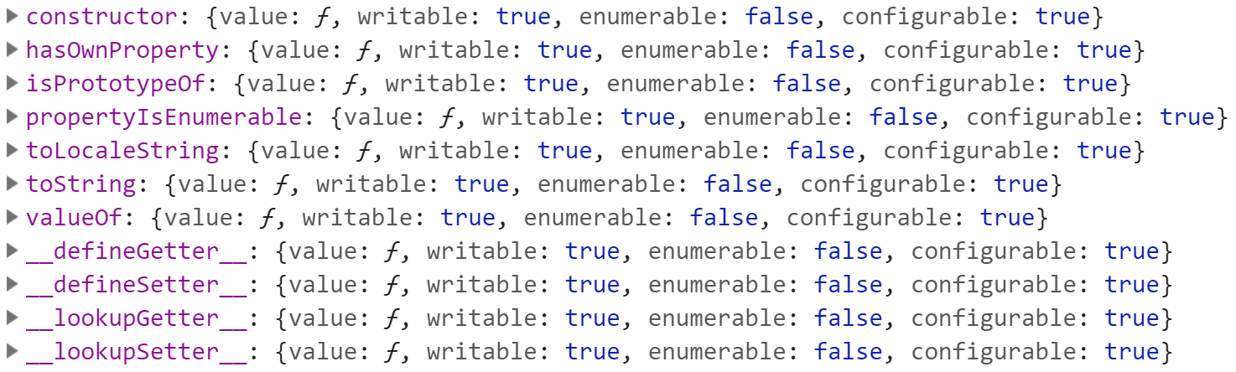
任务
查看 Object.prototype 对象上的所有属性的属性描述符

Slide 26
枚举性
enumerable：枚举性
一般来说，系统创建的属性不可枚举，而用户创建的属性可枚举
通常不应该给内置的对象添加属性和方法。如果需要添加，应该设置属性不可枚举，避免破坏现有代码
枚举的主要目的是判断 for-in 循环中的那些属性应该被忽略
枚举性影响的操作
for-in 循环（查看所有可遍历属性，包括原型的属性）
Object.keys() （查看对象可遍历属性，不包括原型的属性）
JSON.stringify()

Slide 27
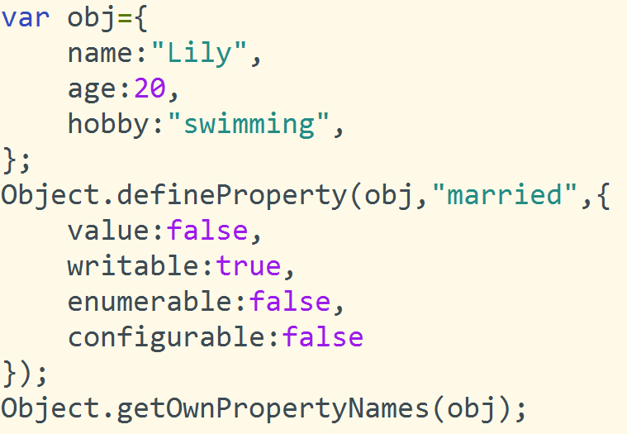
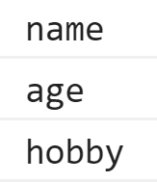
枚举性
6.html

Slide 28
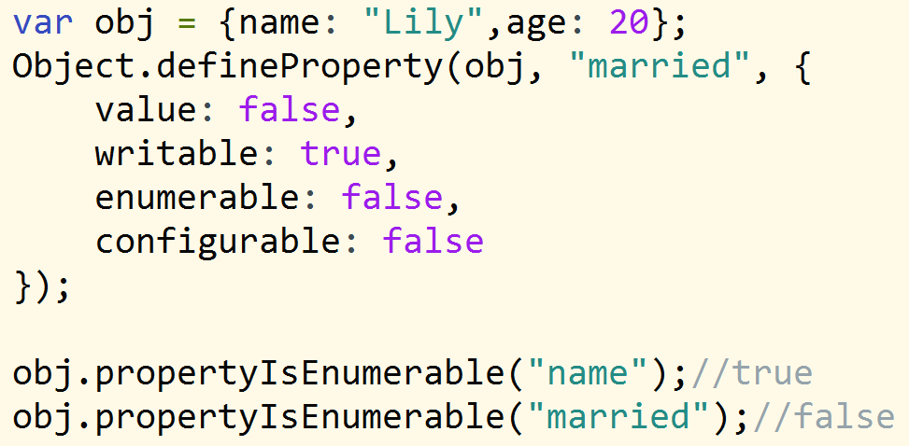
枚举性
obj.propertyIsEnumerable(prop)
创建出的对象.propertysEnumable(属性)
返回一个布尔值，表示指定的属性是否可枚举。
7.html

Slide 29
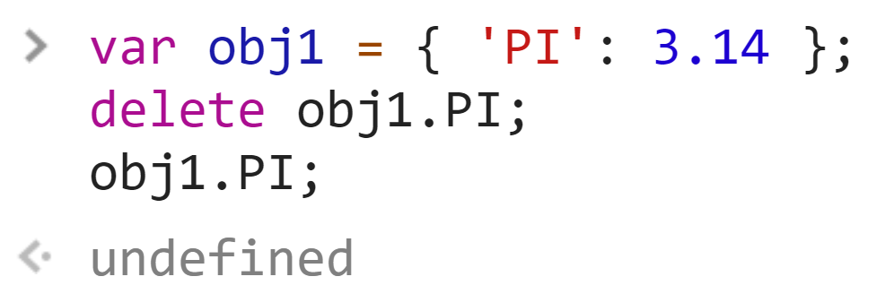
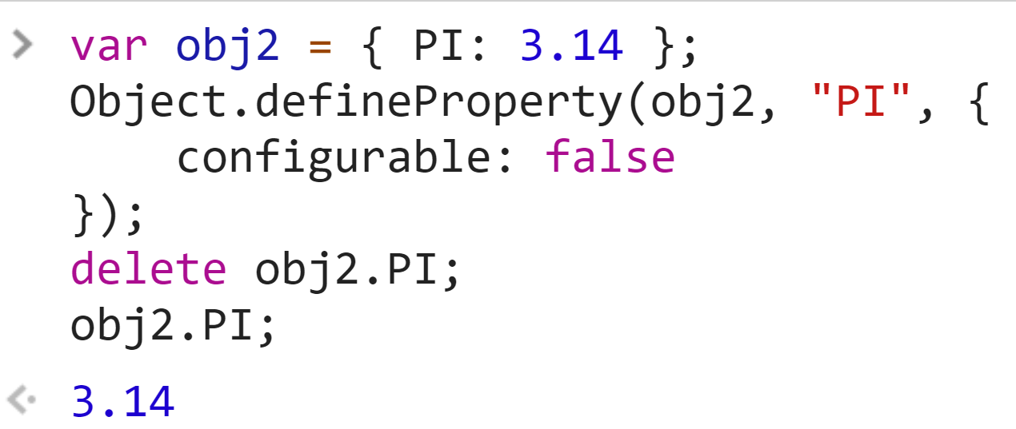
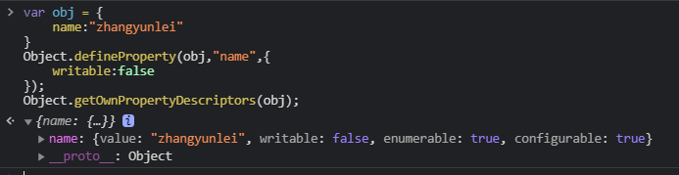

可配置性
configurable：可配置特性
确定属性是否能删除和其他特性是否可配置
8.html

Slide 30
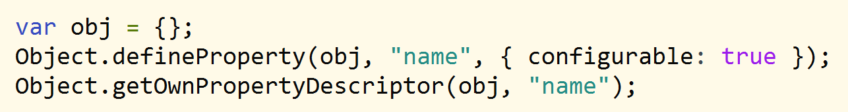
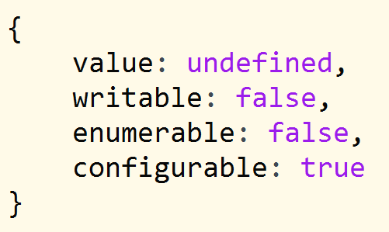
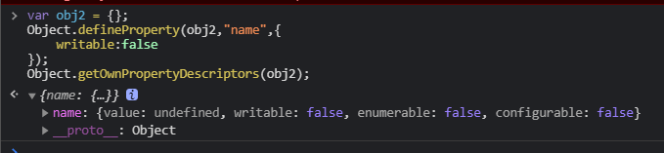
定义属性
定义属性
如果属性不存在，会创建一个新的属性，它的特性由描述符指定，若果未指定，则使用默认值。
9.html

Slide 31
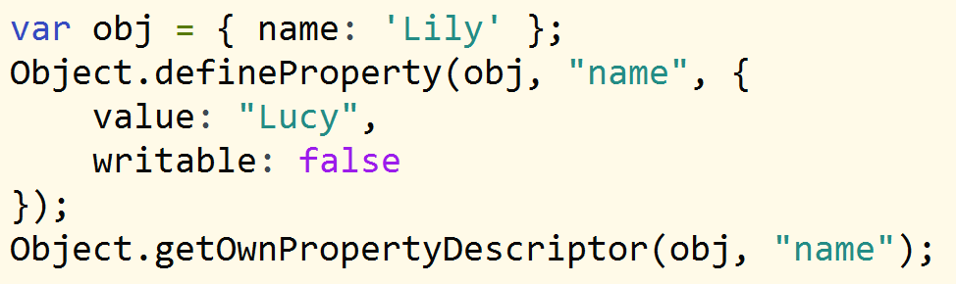
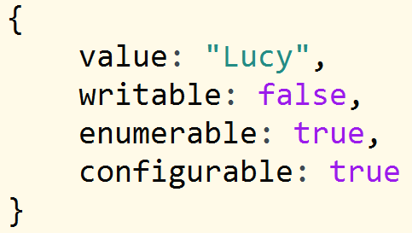
定义属性
定义属性
如果属性已经存在，会更新描述符指定的属性特性。但是描述符中的特性没有对应的特性，则特性不变
10.html

Slide 32
内容提纲
对象与属性
数据属性
访问器属性

Slide 33
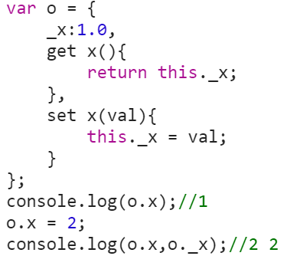
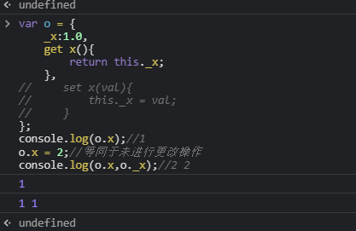
访问器属性简介
访问器属性（accessor，或称为访问器）， - 用来间接访问数据属性的方法（本质是函数），注意：使用时访问和设置都不加括号
如果只有get方法那么是只读属性，如果只有set方法，则是一个只写属性，读取时返回undefined
访问器属性和数据属性不同，存取器不具有可写的属性特性（writable attribute）具体参见属性特性部分
Notes:
属性过滤

Slide 34
访问器属性的特性
访问器属性的特性
get：读取属性时调用的函数，该函数计算读取的结果，默认是 undefined
set: 设置属性值时调用的函数，该函数接受设置的值作为参数，默认是undefined
configurable: 确定属性是否能删除和其他特性是否可配置
enumerable: 属性是否可枚举

Slide 35
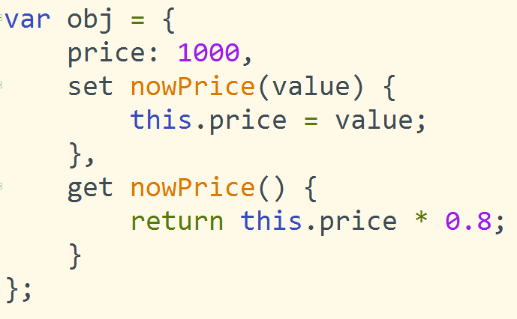
设置访问器属性特性
1. 访问器属性（存取器属性）定义一个或两个和属性相关的函数，这个函数定义没有使用 function 关键字，而是使用 get 和 set。
2. 属性名和函数体没有冒号分隔。
3. 函数体结束和下一个属性有逗号分隔。
4. JavaScript 把这些函数当做对象的方法调用，函数中的 this 指向这个对象。
11.html

Slide 36
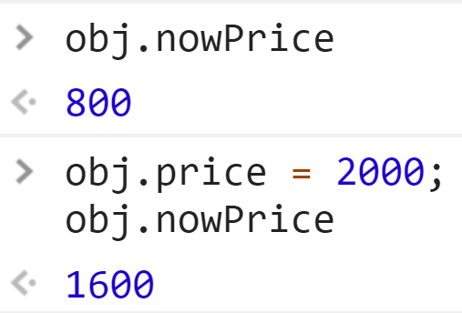
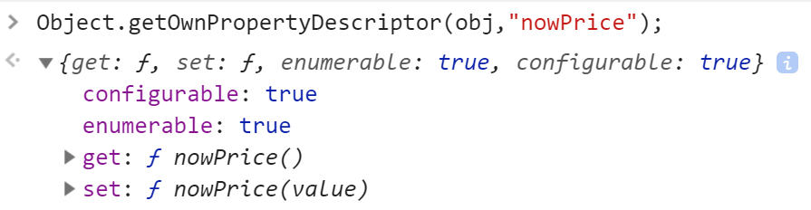
设置访问器属性特性

Slide 37
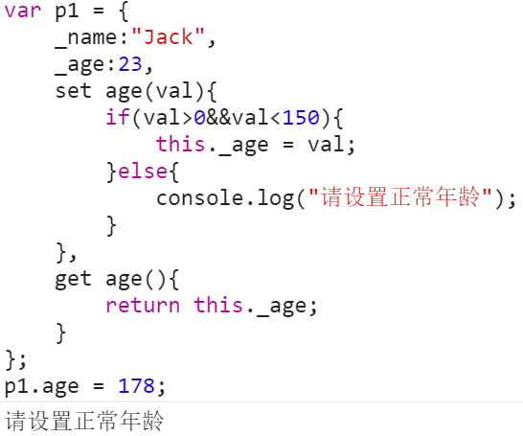
JS对象访问器属性实例
访问器属性不包含数据值，它包含一对get和set函数
实现数据属性的间接访问，可实现数据的验证、过滤、运算等功能

Slide 38
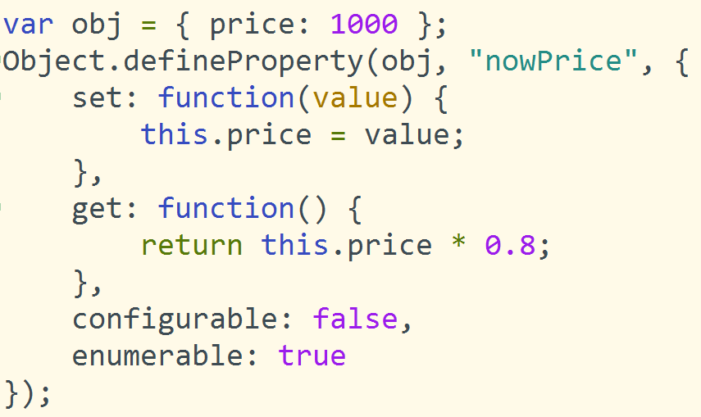
设置访问器属性特性
11.html

Slide 39
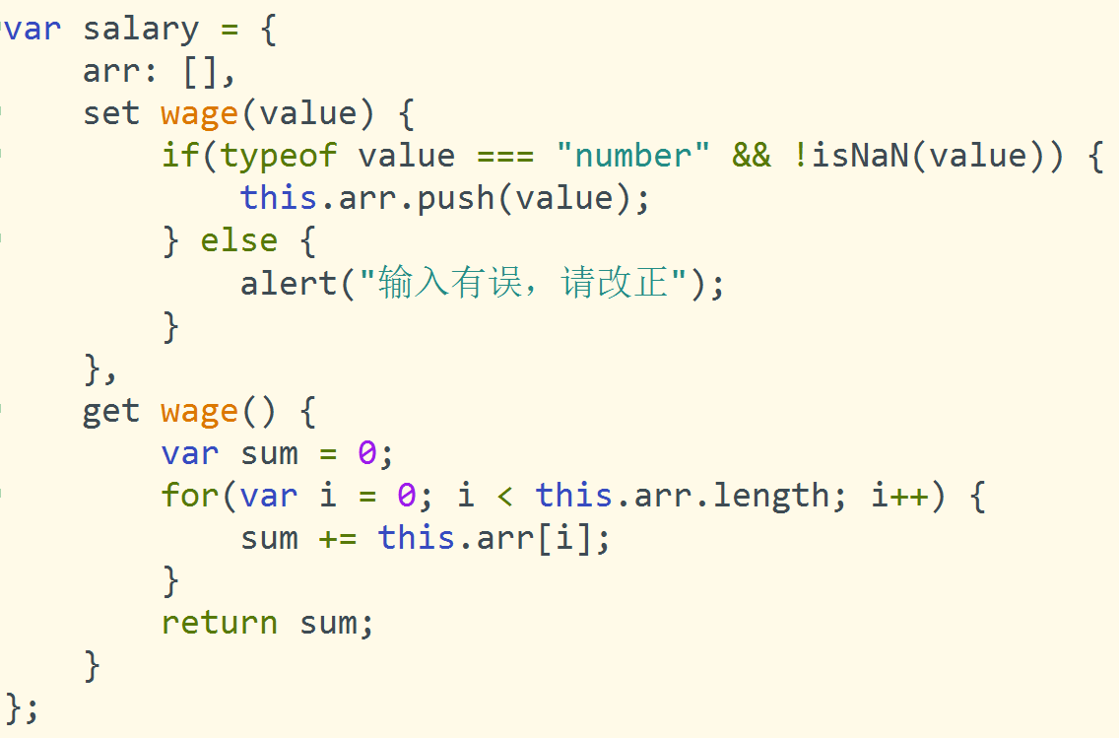
设置访问器属性特性
12.html
salary.wage = 100;
100
salary.arr
[100]

Slide 40
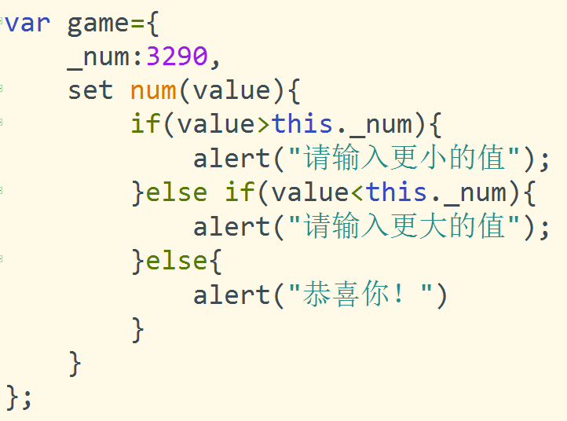
任务
猜数字
输入值比设置值大，弹出“请输入更小的值”
输入值比设置值小，弹出“请输入更大的值”
输入值等于设置值，弹出“恭喜你！”
13.html

Slide 41
总结
属性特性
get set
value writeable
configurable
enumerable
设置属性特性
Object.defineProperty() Object.defineProperties()
获取属性特性
Object.getOwnPropertyDescriptor() Object.getOwnPropertyDescriptors()

Slide 42
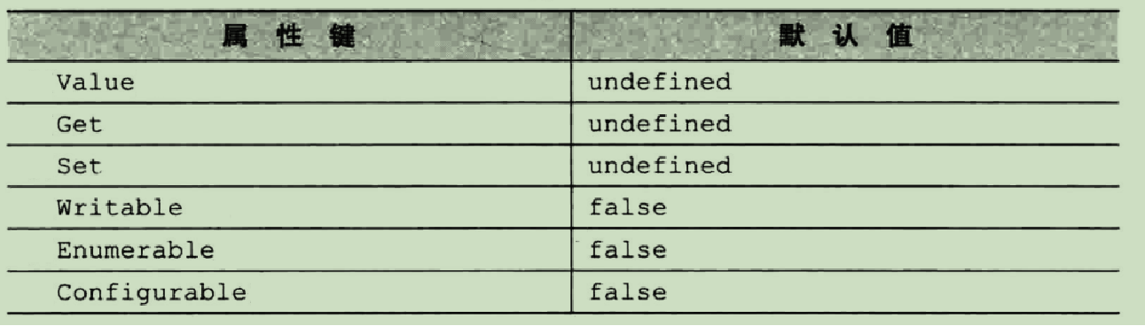
总结
属性特性默认值

Slide 43
总结
设置属性的一些特性，设置权限，保护属性，比如 Math.PI。
访问器属性可用于对数据的一些计算，比如数据验证。
对属性的封装、判断、校验、默认值等操作。

Slide 44
总结
Object与属性和属性特性相关的方法 - Object.keys(...)、Object.getOwnPropertyNames(...) 区别：是否包含可遍历的属性 - Object.prototype.hasOwnProperty(...) 可结合Object.keys一起使用 - Object.prototype.propertyIsEnumerable(...) - in、for...in
JS 对象之扩展、密封及冻结（级别逐渐升高） - Extensible（Object.isExtensible( )、Object.preventExtensions( )）限制添加新属性 - seal（Object.isSealed( )、Object.seal( )）在extend的限制基础上，增加限制可配置属性特性 - freeze（Object.isFrozen( )、Object.freeze( )）在seal的限制基础上，增加限制可写属性特性
参考链接：https://segmentfault.com/a/1190000003894119

Slide 45
任务
阅读书籍
《深入理解JavaScript》第17章相关内容
总结相关知识点
上传总结到 javascript-advanced-summary 仓库

Slide 46

Thank You！

